Slide 1
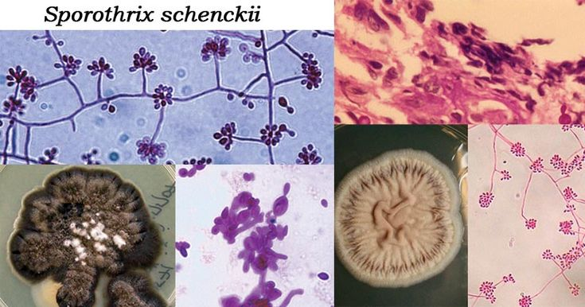
FACULTAD DE CIENCIAS DE LA SALUD
LABORATORIO CLÍNICO
ASIGNATURA: MICOLOGÍA
UNIDAD 3: MICOSIS SUBCUTÁNEAS
TEMA 1: Sporothrix schenkii. Características del hongo, enfermedad que produce y diagnóstico de laboratorio

Slide 2
Esporotricosis
Descrita en 1898 por el médico norteamericano Schenck, el cual reseñó una clásica esporotricosis linfangítica
Los mayores aportes a la clínica y micología de la enfermedad se deben a los franceses De Beurmann y Gougerot.
Sporothrix schenkii
Causada por
es un hongo dimórfico
crece como una levadura cilíndrica en cultivo a 37 °C.
El moho, que crece en cultivo a 25 °C, probablemente es la forma infecciosa.
Las hifas son delgadas y tabicadas y producen grupos de conidias en el extremo de conidióforos delicados.

Slide 3
Sporothrix schenkii
produce
micosis subcutánea o profunda
Vive en las plantas o en la madera
Se introduce en forma traumática en el interior de la piel provocando la esporotricosis
Mayor frecuencia en países de América Latina, aunque tiene una distribución universal.
Es de curso subagudo o crónico.
La forma clínica más común es la cutáneo-linfática, pero también se describen formas sistémicas que suelen relacionarse con procesos debilitantes de los pacientes.
Las formas sistémicas de la esporotricosis han aumentado su frecuencia y en algunos casos se comportan como micosis oportunistas.
S. schenckii es capaz de sintetizar melanina, la cual está presente en las conidias.

Slide 4
PATOGÉNESIS
Los microorganismos son escasos en las
lesiones en humanos.
Las conidias y las células de levadura de S. schenckii
capaces de unirse a la matriz de proteínas extracelulares, como la fibronectina, laminina y colágena
La multiplicación local de los organismos estimula reacciones inflamatorias granulomatosa y piógena aguda
La presencia de melanina en las conidias infecciosas puede facilitar la supervivencia en etapas iniciales de la infección, porque protege al hongo contra la destrucción oxidativa en tejidos y en el interior de los macrófagos.
Están presentes proteinasas similares a las observadas en otros patógenos micóticos, pero no se ha establecido conexión con la virulencia.
La infección se disemina sobre los trayectos de los vasos linfáticos y reproduce las lesiones inflamatorias originales a intervalos.

Slide 5
PATOGENIA Y DATOS CLÍNICOS
Cualquier estado de inmunosupresión puede propiciar que la enfermedad se disemine hacia otros órganos
La esporotricosis cutánea primaria
inicia a través de
traumatismos con material contaminado
la primera lesión se presenta en el sitio de entrada del hongo, produciéndose el chancro esporotricósico
≈10 días después se forma el denominado complejo cutáneo linfático por la interacción con la respuesta inmune
observándose placas verrucosas o lesiones gomosas, escalonadas, que afectan los linfáticos regionales y se detienen en el linfático mayor.
A partir de esto, la enfermedad puede seguir dos cursos:
involución de las lesiones y curación espontánea en un porcentaje bajo
o extenderse por contigüidad

Slide 6
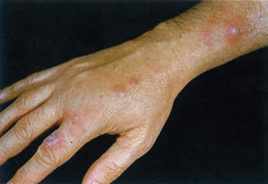
La esporotricosis pulmonar
se inicia de forma similar al de la tuberculosis:
primero se presenta el primer contacto, después aparece la esporotricosis primaria pulmonar como un cuadro neumónico
Se mantenie de una manera limitada
a partir de aquí es más fácil la diseminación sistémica.
es asintomático aproximadamente en el 98 % de los casos
La infección profunda es poco común

Slide 7
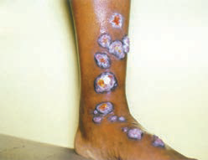
Debido al polimorfismo de la esporotricosis, existen múltiples clasificaciones clínicas.
Formas clínicas de la esporotricosis
Esporotricosis cutánea:
Localizada, fija
Cutáneo linfática
Mucosa
Esporotricosis extracutánea:
Unifocal
Pulmonar
Osteoarticular
Del SNC
Otros
Diseminada, multifocal: son micosis muy poco frecuentes y su origen puede ser por diseminación de una forma cutánea linfática a partir de una infección pulmonar primaria.

Slide 8
Las lesiones cutáneas inician como pápulas indoloras que se desarrollan
desde semanas a meses después de la inoculación.
Su localización por lo común se explica de acuerdo con la exposición ocupacional; más a menudo se ven afectadas las
manos.
Las pápulas aumentan de tamaño con lentitud, dejando una úlcera.
Por lo común hay engrosamiento de los vasos linfáticos y pueden aparecer lesiones pustulosas o nodulares firmes alrededor del sitio primario de infección o en otros sitios a lo largo de los vasos linfáticos
Una vez que se presenta la ulceración, las lesiones suelen tornarse crónicas.
A menudo se desarrollan múltiples úlceras si no se inicia tratamiento para la enfermedad.
Los síntomas están relacionados directamente con las áreas locales de infección. Es poco común la presencia de síntomas y signos generales.

Slide 9
Las formas sistémicas de esta infección han sido relacionadas con factores predisponentes como:
la malnutrición
el alcoholismo crónico
la inmunodeficiencia.
La topografía más frecuente de la esporotricosis es en miembros superiores e inferiores, iniciándose casi siempre en manos y pies respectivamente.
En niños puede ser frecuente la topografía facial.
El diagnóstico se realiza desde el punto de vista:
Clínico
Laboratorio
Biopsia
Rayos X

Slide 10
MORFOLOGÍA E IDENTIFICACIÓN
Los organismos rara vez se observan en el pus y en los tejidos humanos
pueden aparecer como células gemantes redondas, pequeñas y grampositivas.
El cultivo en agar glucosado de Sabouraud a 25-27 °C muestra unas colonias lisas y húmedas que con el tiempo se oscurecen y aparecen pliegues, siendo esta la fase micelial del hongo (filamentosa).
La pigmentación es variable y se pierde con las resiembras, aunque existen diversos tonos y matices.

Slide 11
A 37 °C en medios ricos en glucosa
las colonias se desarrollan en 4 a 5 días, presentando color blanco o amarillento y consistencia membranosa (fase levaduriforme).
se observan hifas muy delgadas septadas, ramificadas, hialinas, de 1 a 2 µm de ancho, con la típica producción de conidios piriformes u ovoides que nacen en el extremo de cortos conidióforos los cuales salen en ángulo recto del micelio aéreo.
Al envejecer los cultivos, los conidios nacen directamente de los filamentos a través de un corto pedículo, constituyendo unos manguitos alrededor del micelio muy típico.
Microscópicamente
Existen dos formas de conidiogénesis:
Acrógena es la que da la formación agrupada radialmente en el extremo del conidióforo, conocida como margaritas
Pelurógena: nacen directamente de las hifas (simpadulosporas y radulosporas, respectivamente).
Cuando los conidios se desprenden, se hacen más gruesos, de forma triangular, y son las agrupaciones de estos a las que le atribuyen la formación del pigmento de la colonia.

Slide 12
La fase levaduriforme
se obtiene
a 37 ºC en medios ricos en nutrientes, tales como la gelosa sangre, y en BHI agar puede estimularse su crecimiento agregándose 5 % de CO2.
El desarrollo se obtiene de 3 a 5 días, y aparecen colonias cremosas, blanco-amarillentas, ligeramente acuminadas.
Al microscopio
se observan células levaduriformes, ovoides o alargadas que miden 2 a 4 × 3 a 6 µm; esta morfología es totalmente diferente de las levaduras que rara vez se observan en los tejidos.
En ocasiones presentan fragmentos de micelio, como residuo del mismo dimorfismo.

Slide 13
DIAGNÓSTICO DE LABORATORIO
Productos patológicos
Pus de lesiones cutáneas
Material obtenido por biopsia
Material obtenido por punción
Esputo
No es útil porque puede dar resultados negativos debido a que las levaduras son muy pequeñas y las técnicas convencionales de tinciones con Gram y Giemsa no hacen visible al hongo.
Las levaduras se pueden resaltar con técnicas de inmunofluorescencia, pero estas son difíciles de realizar.
En el esputo o tejidos pulmonares, la tinción con hematoxilina eosina, Gomori o PAS permite observar las levaduras en forma de cigarro habano o los cuerpos asteroides típicos.
Examen directo

Slide 14
Cultivo
Es el mejor método para realizar el diagnóstico
se obtiene del exudado de las lesiones escamosas, fragmentos de tejidos y expectoración
La siembra se realiza en los medios habituales de Sabouraud y Mycosel-agar incubándose a 25-28 ºC
las colonias se obtienen de 5 a 8 días.
A menudo la esporotricosis se confunde con cuadros bacterianos.
Para demostrar el agente causal, basta resembrar el hongo en las condiciones anteriores, para obtener la fase filamentosa.
Si se siembra en medios de cultivo ricos en glucosa (gelosa sangre, BHI agar, etc.), por sus características de ser un hongo dimórfico, se obtienen colonias levaduriformes a 37 °C.
Laboratorios muy especializados disponen de conjugados fluorescentes anti-S. schenkii para buscar levaduras en tejidos por inmunofluorescencia directa

Slide 15
S. schenckii prolifera satisfactoriamente en los medios corrientes de agar; a temperatura del ambiente las colonias jóvenes son negruzcas y brillosas y más adelante al envejecer tienen arrugas y contornos poco precisos.
La pigmentación de las cepas varía desde varios tonos de negro y gris hasta un color blanquecino
El microorganismo produce hifas tabicadas y ramificadas y conidios pequeños característicos (3 a 5 μm), concentrados delicadamente en los extremos ahusados de los conidióforos.
Los microorganismos también pueden formar conidios de mayor tamaño, directamente desde las hifas.

Slide 16
El microorganismo produce hifas tabicadas y ramificadas y conidios pequeños característicos (3 a 5 μm), concentrados delicadamente en los extremos ahusados de los conidióforos.

Slide 17
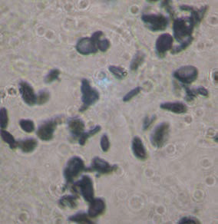
S. schenckii es térmicamente dimórfico y a 35°C en un medio muy nutritivo se transforma y reproduce en levaduras pequeñas, a menudo multigemantes de forma variable, pero frecuentemente fusiformes (de 1 a 3 × 3 a 10 μm)
FIGURA 45-11 Esporotricosis. En el tejido cutáneo se observan
levaduras esféricas pequeñas y alargadas gemantes (3 a 5 μm) de
Sporothrix schenckii que captaron el color negro mediante el colorante
de metenamina argéntica de Gomori (GMS). 400×.

Slide 18
Prueba cutánea (intradermorreacción con esporotricina M)
Se inyecta intradérmicamente en el antebrazo o espalda 1 mL del antígeno a una dilución 1:2 000.
La lectura se realiza entre 24 y 48 h
Se forma una zona indurada, eritematosa y dolorosa
Se considera positiva cuando esta zona es mayor que 5 mm de diámetro.
Esta prueba es bastante específica:
hay raros casos negativos, en pacientes anérgicos o inmunodeprimidos
falsos positivos en individuos que hayan tenido la enfermedad, ya que la respuesta se puede mantener positiva casi de por vida (memoria inmunológica).

Slide 19
Pruebas serológicas
inmunoprecipitación son el método inmunológico de mayor utilidad por su especificidad en casi todas las formas sistémicas; siendo menos sensibles en las formas cutáneas
aglutinación de látex sensibilizado con antígeno soluble de S. schenkii, que puede dar titulaciones muy altas (1/40 o mayores)
fijación del complemento
aglutinación en tubo de levadura
inmunofluorescencia indirecta
parecen ser menos específicas al originar reacciones cruzadas con otras micosis.

Slide 20
Biopsia
La histopatología no es característica.
Está formada por una combinación de imagen granulomatosa y reacción piógena constituida por tres zonas:
la central con microabscesos de polimorfonucleares, histiocitos y linfocitos, donde se pueden observar los cuerpos asteroides
la segunda rodea a la zona central, presentando una imagen tuberculoide formada por células epitelioides, de cuerpo extraño y células gigantes de tipo Langhans
la tercera zona o sifiloide formada por linfocitos, plasmocitos y fibroblasto.
Rayos X
Útiles solamente para los casos pulmonares y osteoarticulares.

Slide 21
EPIDEMIOLOGÍA Y CONTROL
El S. schenkii se aísla con frecuencia del suelo, desarrollándose saprofíticamente sobre restos vegetales y otras materias orgánicas.
Se desarrolla en zonas tropicales y templadas húmedas, comprobándose que no crece por debajo de 13 ºC.
Distribución geográfica: sur y centro de América; en Japón parece presentar una elevada prevalencia. No es frecuente en EE. UU., Francia, aunque en España se han aislado algunos casos.
La prevalencia e incidencia de esta enfermedad son poco
conocidas y se refieren casi exclusivamente a las formas
cutáneo-linfáticas, que serían entre el 0,1 y 0,5 % en las áreas
endémicas.
La población más expuesta son los trabajadores
agrícolas, horticultores y floricultores, alfareros y personas que
trabajan con paja.

Slide 22
Más frecuente en adultos jóvenes del sexo masculino.
El mecanismo de transmisión más común es la penetración transcutánea o transmucosa al producirse un traumatismo de la piel. Parece ser que por la gran inmunidad natural a esta infección se requiere grandes dosis de inóculo.
También existe la autoinoculación por rascado. En la esporotricosis pulmonar primaria se acepta, y se ha demostrado experimentalmente en el ratón, la infección por inhalación de los conidios.
La prevención de esta enfermedad radica en la protección contra traumatismo en los profesionales con más riesgo, ya que el organismo causal debe ser introducido de forma positiva por vía subcutánea para producir la enfermedad.
Es un saprófito presente en la tierra que se introduce por medio de traumatismos
Enfermedad ocupacional de jardineros y granjeros
Los brotes epidémicos incluyen orígenes como la madera y musgo

Slide 23
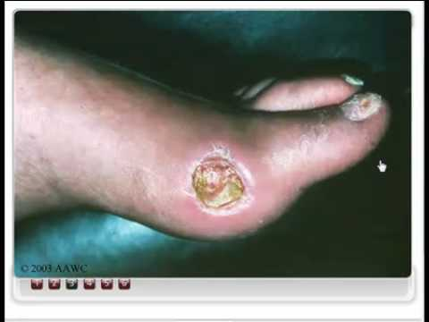
TRATAMIENTO
La esporotricosis diseminada tiene un pronóstico grave,
ya que muchas veces la enfermedad subyacente es inmunodepresora.
Las formas pulmonares suelen ser progresivas y de
no tratarse conducen a la muerte del enfermo.
El tratamiento de la forma cutánea linfática es el yoduro de potasio oral.
En la pulmonar, el tratamiento de elección es la anfotericina B, aunque se ha utilizado yoduro de potasio.
El itraconazol, antifúngico triazólico oral, ha demostrado su efectividad en casos de esporotricosis cutánea.
Se ha preconizado el uso de la sulfametoxazol-trimetoprim asociados al yoduro de potasio con buenos resultados.

Slide 24
GRACIAS

